Slide 1
实验十一：µC/OS调度算法的改进
实验目的
实验设备
实验原理
实验内容
Notes:
1

Slide 2
µC/OS调度算法的改进
实验目的
理解µC/OS调度算法与就绪队列设计
理解优先级 + 时间片调度算法与就绪队列设计

Slide 3
µC/OS调度算法的改进
实验设备
硬件：PC机，正点原子STM32F407学习板套件。
软件：Keil uVision5 IDE集成开发环境，Windows 10。

Slide 4
µC/OS调度算法的改进
实验原理
µC/OS调度算法与就绪队列设计
优先级 + 时间片调度策略

Slide 5
任务控制块
一旦任务建立，一个任务控制块OS_TCB就被赋值，能够保存任务被其他任务抢占时的状态。当任务重新得到CPU的使用权后，任务控制块能够确保任务从当时被中断的那一点丝毫不差的继续执行。
下面是uC/OS的OS_TCB源代码。

Slide 6
uC/OS的TCB 源代码
typedef struct os_tcb {
OS_STK *OSTCBStkPtr;
/*指向当前任务堆栈栈顶的指针，每个任务的堆栈容量可以是任意的*/
#if OS_TASK_CREATE_EXT_EN > 0 /*允许建立任务函数的扩展*/
void *OSTCBExtPtr; /* 指向用户自定义的任务控制块扩展 */
OS_STK *OSTCBStkBottom; /* 栈底指针*/
INT32U OSTCBStkSize; /* 栈空间，以栈元为单位 */
INT16U OSTCBOpt; /* 把“选择项”传给函数 OSTaskCreateExt()。目前支持三个选择项：OS_TASK_OPT_CHK用于告知内核在任务建立时允许建立任务栈检验,该检验功能由用户程序实现；OS_TASK_OPT_STK_CLR表示任务建立时，任务栈要清0；OS_TASK_OPT_SAVE_FP表示任务要做浮点数运算。 */
INT16U OSTCBId; /* 保留 */
#endif
struct os_tcb *OSTCBNext;
struct os_tcb *OSTCBPrev;
/* 用于任务控制块双向链表的前后查找。*/

Slide 7
uC/OS的TCB 源代码
#if ((OS_Q_EN>0)&&(OS_MAX_QS>0))||(OS_MBOX_EN>0)||(OS_SEM_EN>0)||(OS_MUTEX_EN>0)
/* 若不打算使用信号量、互斥信号量、消息队列、消息邮箱，则对应的变量不会在TCB中出现*/
OS_EVENT *OSTCBEventPtr; /* 指向事件控制块的指针 */
#endif
#if ((OS_Q_EN > 0) && (OS_MAX_QS > 0)) || (OS_MBOX_EN > 0)
void *OSTCBMsg; /* 传递给任务的消息指针*/
#endif

Slide 8
uC/OS的TCB 源代码
#if (OS_VERSION >= 251) && (OS_FLAG_EN > 0) && (OS_MAX_FLAGS > 0)
#if OS_TASK_DEL_EN > 0
OS_FLAG_NODE *OSTCBFlagNode; /* 指向事件标志节点的指针*/
#endif
OS_FLAGS OSTCBFlagsRdy; /* 当任务等待事件标志组时，是使任务进入就绪态的事件标志*/
#endif
INT16U OSTCBDly; /* 任务允许等待事件发生的最多时钟节拍数，
OSTimeTick()使用这个链表来刷新各任务的任务延迟变量.OSTCBDly */
INT8U OSTCBStat; /* 任务状态*/
INT8U OSTCBPrio; /* 任务优先级 */

Slide 9
uC/OS的TCB 源代码
INT8U OSTCBX;
INT8U OSTCBY;
INT8U OSTCBBitX;
INT8U OSTCBBitY;
/* 这四个变量用于找出具有最高优先级的任务。这些值是在任务建立时计算，或者是在改变任务优先级时计算。 */
#if OS_TASK_DEL_EN > 0
BOOLEAN OSTCBDelReq; /* 表示任务是否需要删除 */
#endif
} OS_TCB;
注：
系统中支持的最大任务数量可以在文件OS_CFG.H中定义。避免RAM程序空间浪费。
在内核初始化时，所有OS_TCB都被链接成单向空任务链表。任务建立时，空TCB指针OSTCBFreeList指向的OS_TCB被用作该任务的TCB，然后OSTCBFreeList指向下一个空的TCB。

Slide 10
空任务控制块链表
OSTCBTbl(0)
OSTCBTbl(1)
…
…
…
NULL
OSTCBNext
OSTCBNext
OSTCBFreeList
所有的OS_TCB都存放在任务控制块列表数组
OSTCBTbl[ ]中的。

Slide 11
任务控制块
为节约内存，任务数量通常需要进行预先配置
按照配置的任务数量初始化任务控制块，一个任务对应一个初始的任务控制块，形成一个空闲任务控制块链。
在任务创建时，实时内核从空闲任务控制块链中为任务分配一个任务控制块。
随后对任务的操作，都是基于对应的任务控制块来进行的。
当任务被删除后，对应的任务控制块又会被实时内核回收到空闲任务控制块链。

Slide 12
初始化任务控制块
任务建立时，函数OS_TCBInit()初始化任务控制块OS_TCB.
INT8U OS_TCBInit( INT8U prio, OS_STK *ptos, OS_STK * pbos,
INT16U id, INT32U stk_size, void *pext, INT16U opt)
/* prio是任务优先级, ptos指向栈顶指针, pbos指向栈底的指针, id是任务标识符, stk_size是堆栈的容量, pext是OS_TCB的扩展指针, opt是选择项 */
{
OS_TCB *ptcb;
OS_ENTER_CRITICAL();
ptcb=OSTCBFreeList;
if (ptcb!=(OS_TCB *)0){

Slide 13
初始化任务控制块
OSTCBFreeList = ptcb -> OSTCBNext;
OS_EXIT_CRITICAL();
ptcb -> OSTCBStkPtr = ptos; //栈顶指针
ptcb -> OSTCBPrio = (INT8U)prio;
ptcb -> OSTCBStat = OS_STAT_RDY;
ptcb -> OSTCBDly = 0；
# if OS_TASK_CREATE_EXT_EN > 0
ptcb -> OSTCBExtPtr = pext; // OS_TCB的扩展指针
ptcb -> OSTCBStkSize = stk_size; // stk_size是堆栈的容量
ptcb -> OSTCBStkBottom = pbos; //栈底指针
ptcb -> OSTCBOpt = opt; //选择项
ptcb -> OSTCBId = id; // id是任务标识符
#endif

Slide 14
初始化任务控制块
#if OS_TASK_DEL_EN > 0
ptcb -> OSTCBDelReq = OS_NO_ERR;
#endif
ptcb -> OSTCBY = prio >> 3;
ptcb -> OSTCBBitY = OSMapTbl[ptcb->OSTCBY];
ptcb -> OSTCBX = prio & 0x07;
ptcb -> OSTCBBitX = OSMapTbl[ptcb->OSTCBX];
#if OS_EVENT_EN>0
ptcb -> OSTCBEventPtr = (OS_EVENT *)0; //事件指针为空
#endif
#if (OS_VERSION >= 251) && (OS_FLAG_EN > 0) && (OS_MAX_FLAGS > 0)
&& (OS_TASK_DEL_EN > 0)
ptcb -> OSTCBFlagNode = (OS_FLAG_NODE *)0; //事件标志节点指针为空
#endif

Slide 15
初始化任务控制块
#if ((OS_Q_EN > 0) && (OS_MAX_QS > 0)) || (OS_MBOX_EN > 0)
ptcb -> OSTCBMsg = (void *)0; //消息指针为空
#endif
OS_ENTER_CRITICAL();//把OS_TCB插入到已经建立任务的双向链表中，需关中断
OSTCBPrioTbl[prio] = ptcb;
ptcb->OSTCBNext = OSTCBList;
ptcb->OSTCBPrev = (OS_TCB *)0;
if (OSTCBList!=(OS_TCB *)0){
OSTCBList->OSTCBPrev = ptcb;
}
OSTCBList = ptcb;
OSRdyGrp |= ptcb->OSTCBBitY;
OSRdyTbl[ptcb->OSTCBY] |= ptcb->OSTCBBitX;
OS_EXIT_CRITICAL();
return(OS_NO_ERR);//返回值用于内核掌握执行情况

Slide 16
初始化任务控制块
}
OS_EXIT_CRITICAL();
return (OS_NO_MORE_TCB);//返回值用于内核掌握执行情况
}
总结：
1.目前，内核对TCB维护了3个全局数组：任务控制块表OSTCBTbl(用于决定内核最多可用TCB数)，任务优先级TCB表OSTCBPrioTbl，任务就绪表OSRdyTbl和 OSRdyGrp。
2.目前，对TCB维护了2个全局链表：任务控制块空闲链表OSTCBFreeList(指向下一个可以分配的TCB)；已建立任务控制块链表OSTCBList。

Slide 17
已建立任务控制块链表OSTCBList
队列
TCB1
TCB2
TCBn
OSTCBList
task name
task ID
task status
task priority
task context
…
task name
task ID
task status
task priority
task context
…
task name
task ID
task status
task priority
task context
…
NULL
任务队列

Slide 18
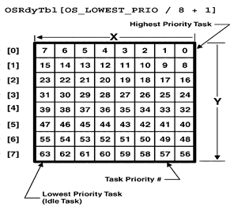
就绪表
每个就绪的任务都放在就绪表OSRdyTbl[]中。当任务就绪时， OSRdyTbl[]中相应位置1.

Slide 19
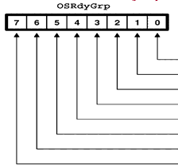
就绪表
还有一个全局变量，OSRdyGrp:

Slide 20
就绪表
此外，还有一个全局变量，OSMapTbl[]的值:
下标 | 二进制值
0 | 00000001
1 | 00000010
2 | 00000100
3 | 00001000
4 | 00010000
5 | 00100000
6 | 01000000
7 | 10000000

Slide 21
就绪表
//假设当前任务优先级为35，使任务进入就绪态
OSRdyGrp |= OSMapTbl[prio>>3];
OSRdyTbl[prio>>3] |= OSMapTbl[prio&0x07];
35: 00100011

Slide 22
就绪表
//假设当前任务优先级为35，使任务脱离就绪态
if ((OSRdyTbl[prio>>3]&= ~OSMapTbl[prio&0x07]) = =0)
/*先将OSRdyTbl[]中的相应位清0，然后判断该位所在的行是否都为0，若都为0，则再清除OSRdyGrp的相应位。*/
OSRdyGrp &= ~OSMapTbl[prio>>3];
35: 00100011

Slide 23
就绪表
如何找出最高优先级的就绪态任务？
INT8U const OSUnMapTbl [ ] = {
0, 0, 1, 0, 2, 0, 1, 0, 3, 0, 1, 0, 2, 0, 1, 0,
/* 0x00 to 0x0F */
4, 0, 1, 0, 2, 0, 1, 0, 3, 0, 1, 0, 2, 0, 1, 0,
/* 0x10 to 0x1F */
5, 0, 1, 0, 2, 0, 1, 0, 3, 0, 1, 0, 2, 0, 1, 0,
/* 0x20 to 0x2F */
4, 0, 1, 0, 2, 0, 1, 0, 3, 0, 1, 0, 2, 0, 1, 0,
/* 0x30 to 0x3F */
6, 0, 1, 0, 2, 0, 1, 0, 3, 0, 1, 0, 2, 0, 1, 0,
/* 0x40 to 0x4F */
4, 0, 1, 0, 2, 0, 1, 0, 3, 0, 1, 0, 2, 0, 1, 0,
/* 0x50 to 0x5F */
5, 0, 1, 0, 2, 0, 1, 0, 3, 0, 1, 0, 2, 0, 1, 0,
/* 0x60 to 0x6F */
4, 0, 1, 0, 2, 0, 1, 0, 3, 0, 1, 0, 2, 0, 1, 0,
/* 0x70 to 0x7F */
7, 0, 1, 0, 2, 0, 1, 0, 3, 0, 1, 0, 2, 0, 1, 0,
/* 0x80 to 0x8F */
4, 0, 1, 0, 2, 0, 1, 0, 3, 0, 1, 0, 2, 0, 1, 0,
/* 0x90 to 0x9F */
5, 0, 1, 0, 2, 0, 1, 0, 3, 0, 1, 0, 2, 0, 1, 0,
/* 0xA0 to 0xAF */
4, 0, 1, 0, 2, 0, 1, 0, 3, 0, 1, 0, 2, 0, 1, 0,
/* 0xB0 to 0xBF */
6, 0, 1, 0, 2, 0, 1, 0, 3, 0, 1, 0, 2, 0, 1, 0,
/* 0xC0 to 0xCF */
4, 0, 1, 0, 2, 0, 1, 0, 3, 0, 1, 0, 2, 0, 1, 0,
/* 0xD0 to 0xDF */
5, 0, 1, 0, 2, 0, 1, 0, 3, 0, 1, 0, 2, 0, 1, 0,
/* 0xE0 to 0xEF */
4, 0, 1, 0, 2, 0, 1, 0, 3, 0, 1, 0, 2, 0, 1, 0,
/* 0xF0 to 0xFF */
};

Slide 24
找出进入就绪态的最高优先级任务
y= OSUnMapTbl[OSRdyGrp];
x = OSUnMapTbl[OSRdyTbl[y]];
priority = (y << 3) + x;
❶ 0x50->4/high3Bit
OSRdyGrp
❷ 0x88->3/low3Bit
0
1
0
1
0
0
0
0
OSRdyTbl
7
6
5
4
3
2
1
0
OSRdyTbl[0]
15
14
13
12
11
10
9
8
OSRdyTbl[1]
23
22
21
20
19
18
17
16
OSRdyTbl[2]
31
30
29
28
27
26
25
24
OSRdyTbl[3]
❸
1
0
0
0
1
0
0
0
OSRdyTbl[4]
35: 00100 011
47
46
45
54
43
42
41
40
OSRdyTbl[5]
55
54
53
52
51
50
49
48
OSRdyTbl[6]
63
62
61
60
59
58
57
56
OSRdyTbl[7]
uC/OS中，任务按优先级进行组织，以优先级为数组元素下标，通过OSTCBPrioTbl[]即可找到相应的TCB。

Slide 25
µC/OS调度算法的改进
优先级 + 时间片调度策略
不同优先级任务按照优先级优先进行调度；相同优先级任务按照时间片轮转进行调度
实现思路：
TCB中有一个双向链表链接着不同优先级任务TCB，在这基础上再添加一个双向链表用于链接相同优先级，且实现队列（为了以后可扩展性采用双向链表，单向链表也可以完成）
并添加一个size数组，用于记录对应优先级任务的个数

Slide 26
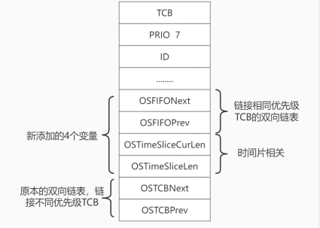
µC/OS时间片调度
OSFIFONext：链接相同优先级双向链表后向指针
OSFIFOPrev：链接相同优先级双向链表前向指针
OSTimeSliceCurLen：当前剩余时间片
OSTimeSliceLen：任务分配的时间片
OSTCBNext：链接不同优先级双向链表后向指针
OSTCBPrev：链接不同优先级双向链表前向指针

Slide 27
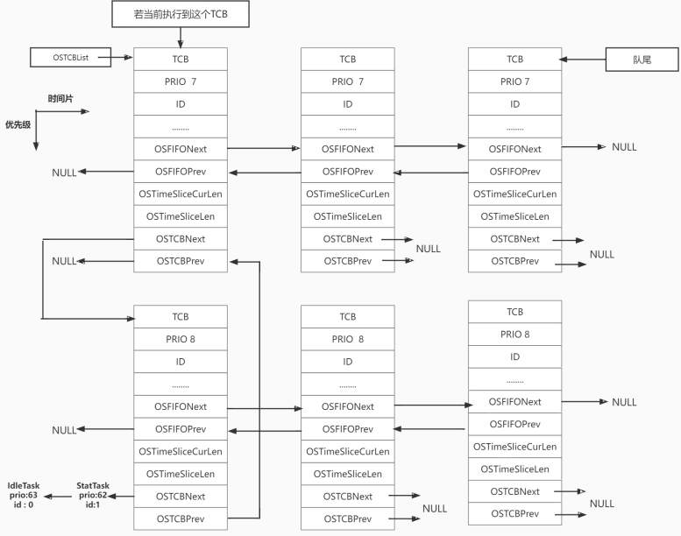

Slide 28
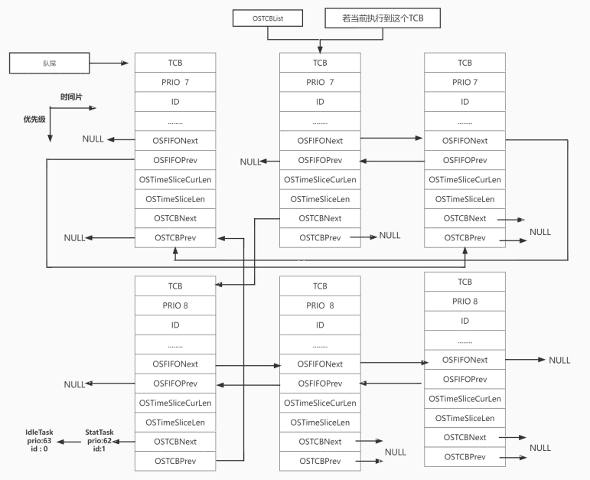
当任务时间片用完，切换到下一个相同优先级任务
注意观察两个双向链表的变化
不同优先级的链表也会改变

Slide 29
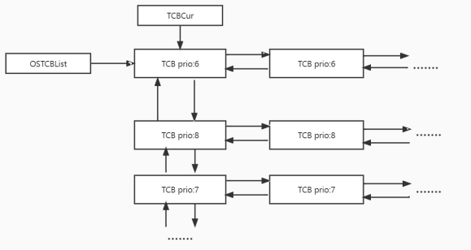
µC/OS时间片调度
OSTCBList只是TCB链的头指针，并不是链接优先级递增的TCB
TCBCur是指向当前所执行的TCB

Slide 30
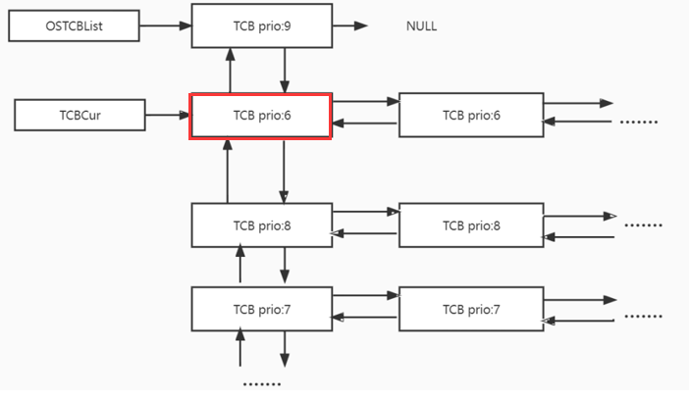
µC/OS时间片调度
当新建了一个prio为9的TCB，将会直接链接到头部

Slide 31
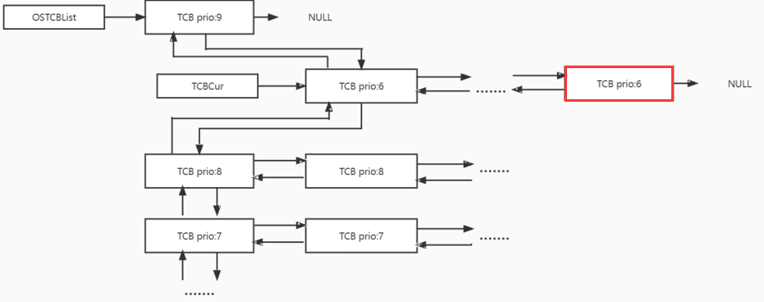
µC/OS时间片调度
当任务时间片运行结束，切换到下一个相同优先级任务执行，并把自己放入队尾

Slide 32
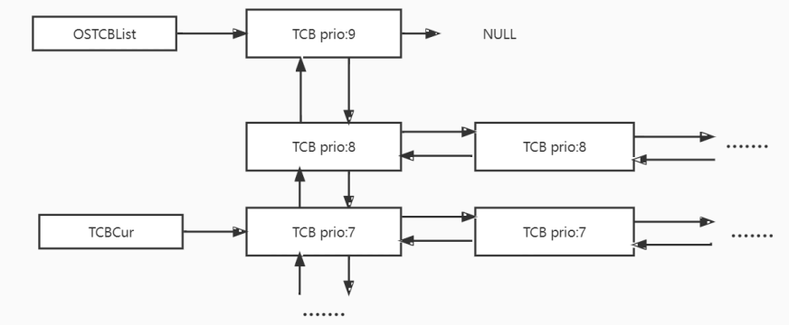
µC/OS时间片调度
当优先级为6的任务都执行完成（执行OSTaskDel函数删除自己）后，将会进行基于优先级的调度

Slide 33
µC/OS时间片调度
优先级调度
新任务创建时，会链接到TCB链对应的位置，只有新任务优先级比当前任务优先级高才会抢占
当任务执行结束时（执行OSTaskDel函数删除自己），若该优先级只有这个任务将会在就绪表中的就绪标志清0，并产生一次优先级调度；

Slide 34
µC/OS时间片调度
时间片调度
新任务创建时，相同优先级任务会链接到队尾
SysTick_Handler函数中只负责时间片的消耗与填充以及相同优先级任务的切换，按照队列的顺序
当任务执行结束时，若还有相同优先级任务则会进行调度下一个相同优先级任务

Slide 35
µC/OS调度算法的改进
实验内容
实现优先级+时间片调度策略，通过串口输出表现出时间片的消耗与任务的切换（包括不同与相同优先级任务）
PS：可通过任务ID来标识优先级相同不同的任务
注:主要涉及到oc_core.c中OSStatInit(),OS_TCBInit(),OS_Sched()
os_task.c中OSTaskCreate()函数修改。

